Slide 1
Polimiosite: Relato de Caso
Battaiola, M R¹; Seo, G Y¹; Salione da Silva, N M¹; Silva, F H L¹; Mendonça, F P².
¹ Médica Residente de Clínica Médica no Complexo Hospitalar Prefeito Edivaldo Orsi (Complexo
Hospitalar Ouro Verde) na cidade de Campinas-SP.
² Médica Reumatologista no Complexo Hospitalar Prefeito Edivaldo Orsi (Complexo Hospitalar Ouro Verde) na cidade de Campinas-SP
Introdução
As miopatias inflamatórias idiopáticas são um grupo de doenças que tem em comum a fraqueza muscular proximal, níveis séricos elevados das enzimas musculares, alterações eletrofisiológicas e histopatológicas típicas. Elas são classificadas em : polimiosite, dermatomiosite, miosites por corpúsculos de inclusão e miosite juvenil.
São doenças raras de patogenia multifatorial cuja incidência é de 1-10/1 milhão. A prevalência é maior no sexo feminino (2:1).
Objetivos
Descrever o caso acompanhado na enfermaria com grau avançado de fraqueza muscular no momento do diagnóstico e início dos sintomas recentes.
Métodos
Foi realizado relato de caso baseado em revisão sistemática de prontuário e complementação literária com artigos científicos relacionados ao tema Polimiosite.

Slide 2
Relato de Caso
Paciente feminino, 69 anos, hipertensa e diabética, com queixa de fraqueza muscular proximal progressiva de início há 4 meses em membros superiores e inferiores, associada a disfagia alta severa e difícil controle da região cervical, associada a elevação de enzima muscular (Creatinofosfoquinase de 1300mg/ml)
Realizado investigação para exclusão de quadro infeccioso e síndrome paraneoplásica e outras doenças neurológicas.
Tomografia computadorizada de tórax evidenciou área de condensação em hemitórax esquerdo sem sinais de fibrose pulmonar e de abdome sem alteracoes.
Ultrassonografia de tireóide com cisto sem características malignas, marcadores tumorais negativos, Endoscopia digestiva alta com pangastrite enantemática leve, Mamografia Bi-Rads 2..
Eletroneuromiografia com processo miopático, de moderada intensidade, com predomínio proximal compatível com polimiosite.
Diante do quadro clinico foi iniciado corticoterapia via oral (prednisona 1mg/kg).
Evolui com piora da fraqueza muscular e disfagia, alem de fadiga de musculatura torácica e insuficiência respiratória, sendo optado por intubação orotraqueal e pulsoterapia com metilprednisolona 3g.
Realizado traqueostomia devido difícil desmame ventilatório, permaneceu na unidade de terapia intensiva por 18 dias. Posteriormente a pulsoterapia, foi iniciado prednisona 1mg/kg sendo feito o desmame e introdução da azatioprina 2mg/kg recebendo alta com esta medicação como terapia de manutenção, evoluindo com melhora da fraqueza muscular.

Slide 3
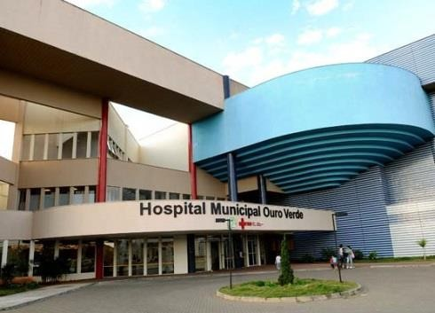
Conclusões
As miopatias inflamatórias idiopáticas são raras e geralmente por condições autoimunes, evoluindo com fraqueza intensa, fadiga e outros sintomas extra-musculares. Mais preocupantes são as manifestações pulmonares ou associações malignas, que muitas vezes levam ao aumento da mortalidade. Estudos diagnósticos apropriados incluem valor elevado das enzimas musculares e auto-anticorpos específicos de miosite. Eletroneuromiografia e biópsia muscular também fazem o diagnóstico corretamente. O tratamento envolve medicações imunomoduladoras como glicocorticóides, DMARDs e biológicos. Fisioteapia motora também apresenta benefício no tratamento.
Referências Bibliográficas
Venalis P, Lundberg IE. Immune mechanisms in polymyositis and dermatomyositis and potential targets for therapy. Rheumatology 2014; 53: 397-405.
Jones J, Wortmann R. Idiopathic inflammatory myopathies – a review. Clin Reumatol 2015; 34: 839-44.
Wang DX, et al. Intravenous immunoglobulin therapy in adult patients with polymyositis/dermatomyositis: a sistematic literature review. Clin Reumatol 2013; 31:801-06.
Oddis CV, et al. Rituximab in the treatment of refractory adult and juvenile dermatomyositis and adult polymyositis. A randomized, placebo-phase trial. Arthritis and rheumatism 2013; 65:314-24.
Souza FHC, Levy-Neto M, Shinjo SK. Prevalencia de manifestacoes clinico-laboratoriais e comorbidades na polimiosite segundo o genero. Rev Bras Reumatol 2011; 51(5): 423-33.
Contato Giuliana Yukari Seo
e-mail: giulianays@gmail.com

